Slide 1
การทดสอบแอปพลิเคชันสั่งจองวัคซีนด้วย Appium
อาจารย์ที่ปรึกษา: อาจารย์ ดร.จักรกฤช เตโช
ผู้จัดทำ: นายบวรทัต จำปาทอง รหัสนักศึกษา 6304106325

Slide 2
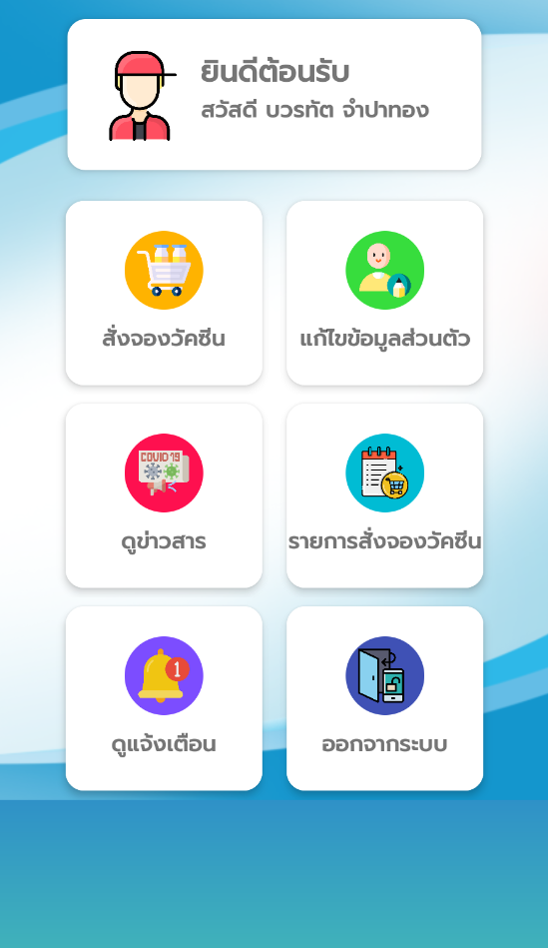
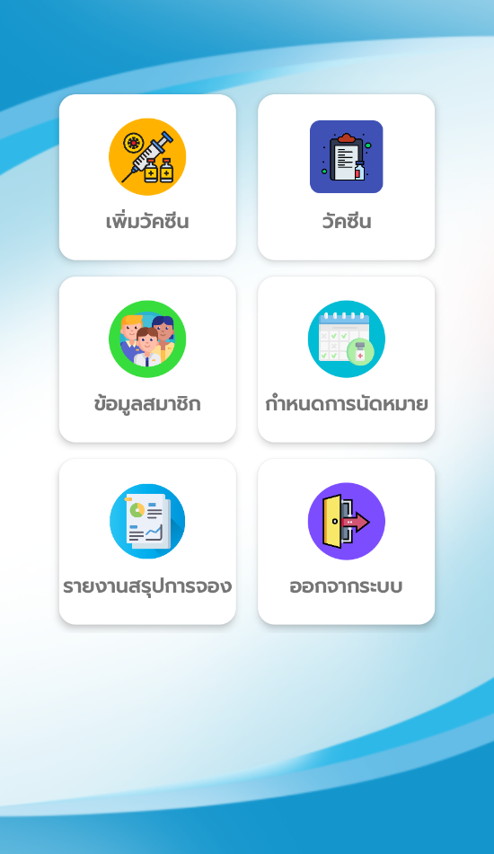
•สมาชิก (Member)
• เจ้าหน้าที่ (Admin)

Slide 3
ที่มาและความสำคัญ
เนื่องจากแอปพลิเคชันสั่งจองวัคซีนยังไม่มีการทดสอบซอฟต์แวร์ภายในระบบ ดังนั้นก่อนทำการเผยแพร่แอปพลิเคชัน และส่งมอบให้แก่เจ้าของระบบ จึงควรมีการทดสอบก่อนนำไปใช้งานจริง เพื่อให้ระบบเกิดข้อผิดพลาดน้อยที่สุด

Slide 4
วัตถุประสงค์
1.
เพื่อทดสอบระบบแอปพลิเคชันสั่งจองวัคซีนว่าเป็นไปตามความต้องการของผู้ใช้อย่างแท้จริง
2.
เพื่อทดสอบหาข้อบกพร่องของระบบ เพื่อแก้ไขก่อนจะส่งต่อไปยังเจ้าของระบบ และตรงตามความต้องการของผู้ใช้งานระบบ

Slide 5
ขอบเขตของการทดสอบ
แอปพลิเคชัน

Slide 6
ผู้ใช้ทั่วไป User
TC01 Register (High)
TC02 Login (High)

Slide 7
สมาชิก Member
TC03 Edit Profile (Medium)
TC04 Reserve Vaccine (High)
TC05 Confirm Payment (High)
TC06 Make Appointment Vaccine (High)

Slide 8
เจ้าหน้าที่ Admin
TC07 Add Vaccine (High)
TC08 Edit Vaccine (Medium)
TC09 Manage Schedule (Medium)
TC10 Search Reservation Member (Medium)

Slide 9






เครื่องมือที่ใช้ทดสอบ

Slide 10

เอกสารที่ใช้ทดสอบ
Test Plan
Test Design
Test Case

Slide 11
หน้าจอการทดสอบ
TC07
Add Vaccine
TC09
Manage Schedule
TC10
Search Reservation Member

Slide 12
เจ้าหน้าที่ Admin
หน้าจอการทดสอบ
Add Vaccine

Slide 13
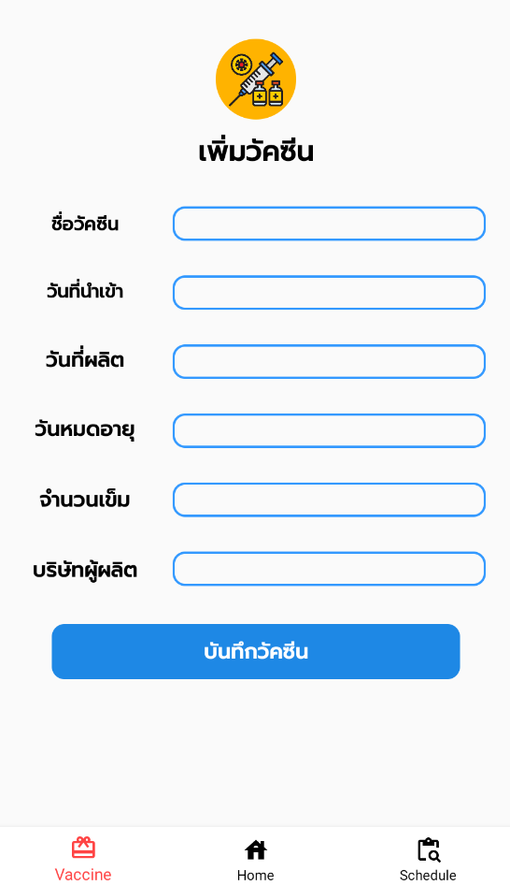
ความต้องการของระบบ (Requirements)
1. ห้ามเป็นค่าว่าง
2. ต้องเป็นภาษาไทยหรือภาษาอังกฤษ และเป็นตัวเลขอารบิกเท่านั้น
3. ต้องมีจำนวนตัวอักษร 5-50 ตัวอักษรเท่านั้น
Test Case หน้าที่ 76

Slide 14
ความต้องการของระบบ (Requirements)
1. ห้ามเป็นค่าว่าง
2. ต้องเป็นวันที่มากกว่าวันที่ผลิต และน้อยกว่าวันที่หมดอายุ
Test Case หน้าที่ 78

Slide 15
ความต้องการของระบบ (Requirements)
1. ห้ามเป็นค่าว่าง
2. ต้องเป็นวันในอดีต
Test Case หน้าที่ 80

Slide 16
ความต้องการของระบบ (Requirements)
1. ห้ามเป็นค่าว่าง
2. ต้องเป็นวันในอนาคต
Test Case หน้าที่ 81

Slide 17
ความต้องการของระบบ (Requirements)
1. ห้ามเป็นค่าว่าง
2. ต้องเป็นตัวเลขอารบิก และห้ามมีช่องว่าง ตัวอักษร หรือตัวอักษรพิเศษ
3. ต้องมีค่าระหว่าง 1-10000 เท่านั้น
Test Case หน้าที่ 82

Slide 18
ความต้องการของระบบ (Requirements)
1. ห้ามเป็นค่าว่าง
2. ต้องเป็นภาษาไทยหรือภาษาอังกฤษ และเป็นตัวเลขอารบิกเท่านั้น
3. ต้องมีจำนวนตัวอักษร 5-50 ตัวอักษรเท่านั้น
Test Case หน้าที่ 85

Slide 19
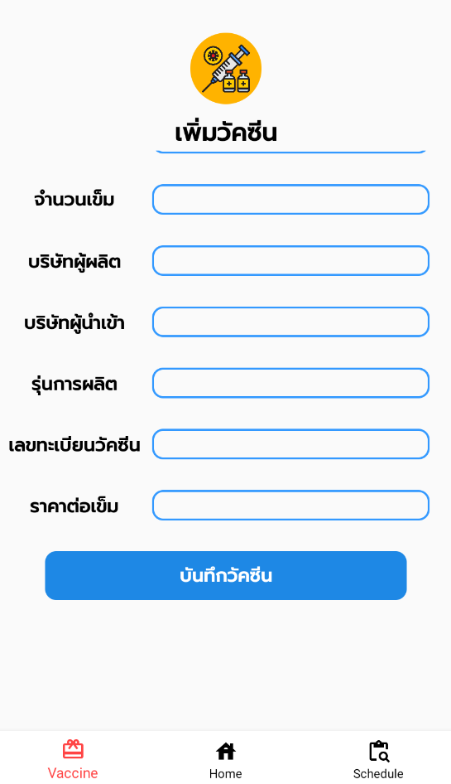
ความต้องการของระบบ (Requirements)
1. ห้ามเป็นค่าว่าง
2. ต้องเป็นภาษาไทยหรือภาษาอังกฤษ และเป็นตัวเลขอารบิกเท่านั้น
3. ต้องมีจำนวนตัวอักษร 5-50 ตัวอักษรเท่านั้น
Test Case หน้าที่ 87

Slide 20
ความต้องการของระบบ (Requirements)
1. ห้ามเป็นค่าว่าง
2. ต้องเป็นตัวอักษรภาษาอังกฤษ หรือเป็นตัวเลขอารบิก และห้ามมีช่องว่าง
3. ต้องมีจำนวนตัวอักษร 5-20 ตัวอักษรเท่านั้น
Test Case หน้าที่ 90

Slide 21
ความต้องการของระบบ (Requirements)
1. ห้ามเป็นค่าว่าง
2. ต้องเป็นตัวอักษรภาษาอังกฤษ หรือเป็นตัวเลขอารบิกเท่านั้น
3. ต้องมีจำนวนตัวอักษร 5-20 ตัวอักษรเท่านั้น
Test Case หน้าที่ 92

Slide 22
ความต้องการของระบบ (Requirements)
1. ห้ามเป็นค่าว่าง
2. ต้องเป็นตัวเลขอารบิก และห้ามมีช่องว่าง ตัวอักษรหรือตัวอักษรพิเศษ
3. ต้องมีค่าไม่เกิน 5000
Test Case หน้าที่ 95

Slide 23
เจ้าหน้าที่ Admin
ข้อมูลทดสอบ
Add Vaccine

Slide 24
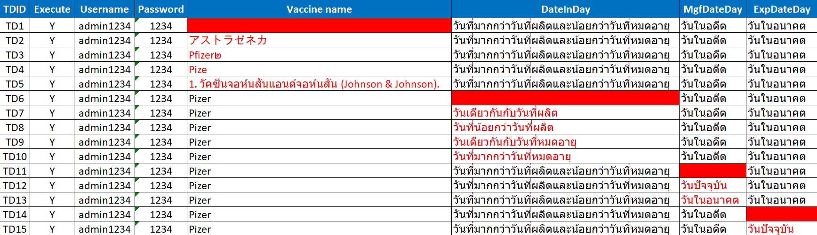
Test Data การทดสอบฟังก์ชัน Add Vaccine
Link Test Data

Slide 25
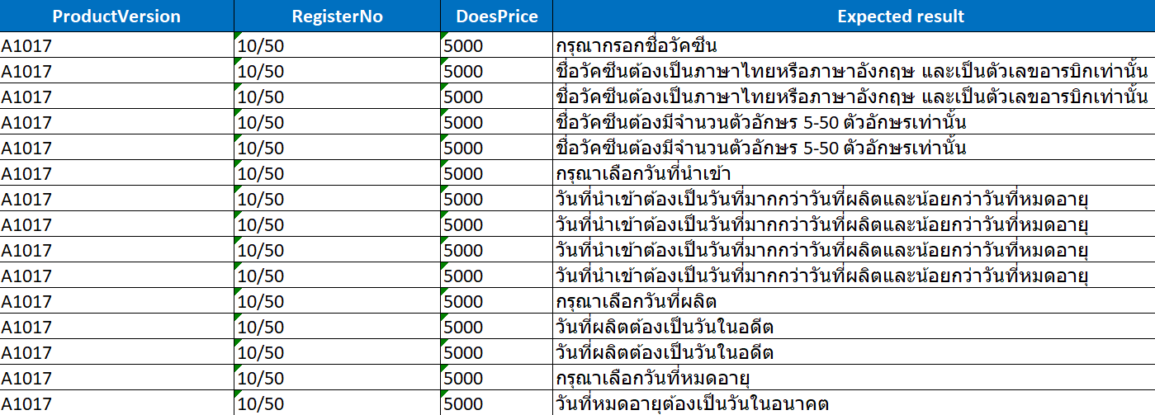
Test Data การทดสอบฟังก์ชัน Add Vaccine
Link Test Data

Slide 26
เจ้าหน้าที่ Admin
ผลลัพธ์การทดสอบ
Add Vaccine

Slide 27
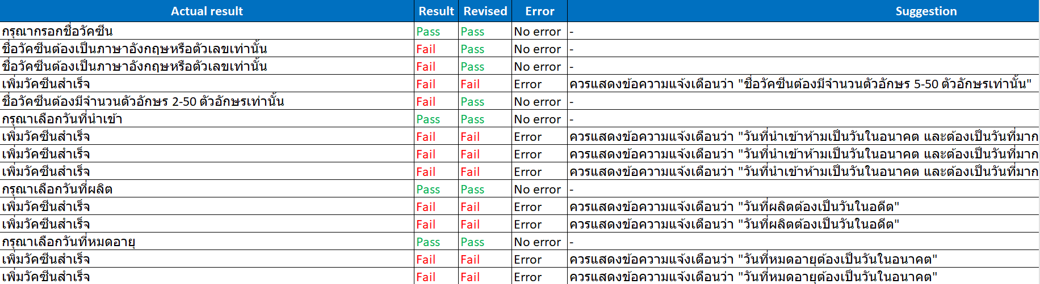
ผลลัพธ์การทดสอบฟังก์ชัน Add Vaccine
Link Test Result

Slide 28
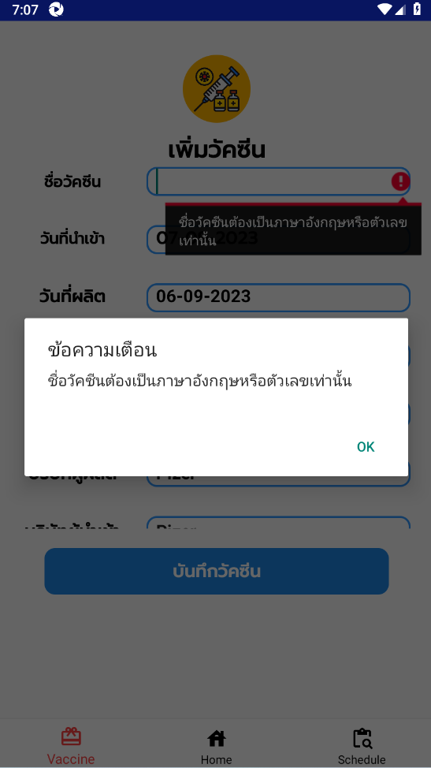
ตัวอย่างรูปภาพ Error

Slide 29
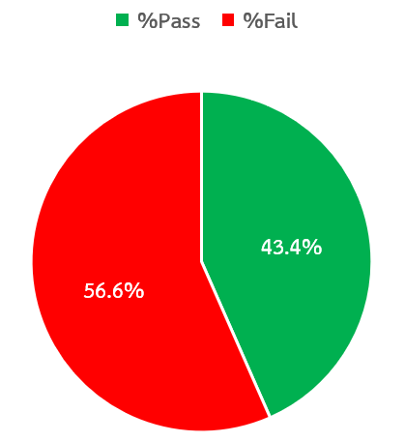
สรุปผลการทดสอบฟังก์ชัน Add Vaccine
โดยรวมสาเหตุ Fail เกิดจาก
- ช่องกรอกชื่อวัคซีน เงื่อนไขจำนวนตัวอักษรไม่ถูกต้อง และไม่สามารถกรอกภาษาไทยได้
- วันที่นำเข้า, วันที่ผลิต และวันที่หมดอายุ มีแค่เงื่อนไขเช็คค่าว่าง
- จำนวนเข็ม และราคาไม่ได้เช็คค่าที่สามารถกรอกได้
- ชื่อบริษัทผู้ผลิต, ชื่อบริษัทผู้นำเข้า, รุ่นการผลิต และเลขทะเบียนวัคซีน ไม่ได้เช็คเงื่อนไขอื่นนอกจากเช็คค่าว่าง

Slide 30
เจ้าหน้าที่ Admin
หน้าจอการทดสอบ
Manage Schedule

Slide 31
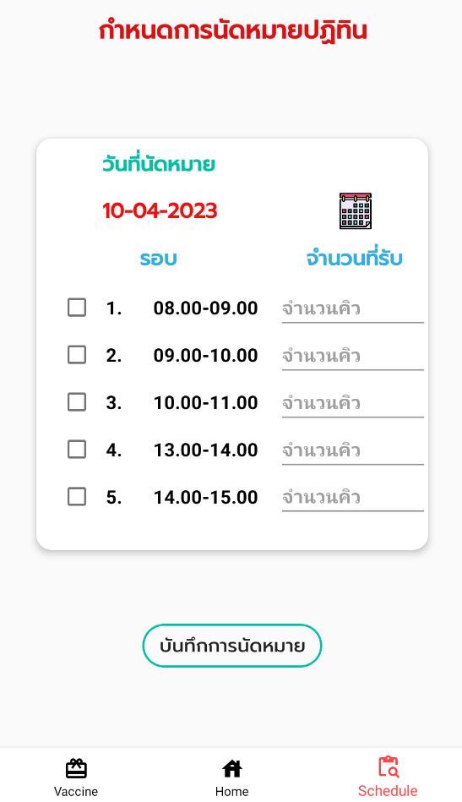
ความต้องการของระบบ (Requirements)
1. ต้องเป็นวันในอนาคต
Test Case หน้าที่ 125

Slide 32
ความต้องการของระบบ (Requirements)
1. มีทั้งหมด 5 ช่วงเวลา ได้แก่ 1. 08.00-08.59 2. 09.00-9.59 3. 10.00-10.59 4. 13.00-13.59 5. 14.00-14.59
2. ห้ามเป็นค่าว่าง
Test Case หน้าที่ 126

Slide 33
ความต้องการของระบบ (Requirements)
1. มีทั้งหมด 5 ช่วงเวลา ได้แก่ 1. 08.00-08.59 2. 09.00-9.59 3. 10.00-10.59 4. 13.00-13.59 5. 14.00-14.59
2. ห้ามเป็นค่าว่าง
3. ต้องกรอกช่องของช่วงเวลาที่เลือกเท่านั้น
4. ต้องเป็นตัวเลขอารบิก และห้ามมีช่องว่าง ตัวอักษรหรือตัวอักษรพิเศษ
5. ต้องมีค่าระหว่าง 1-100 เท่านั้น
Test Case หน้าที่ 126

Slide 34
เจ้าหน้าที่ Admin
ข้อมูลทดสอบ
Manage Schedule

Slide 35
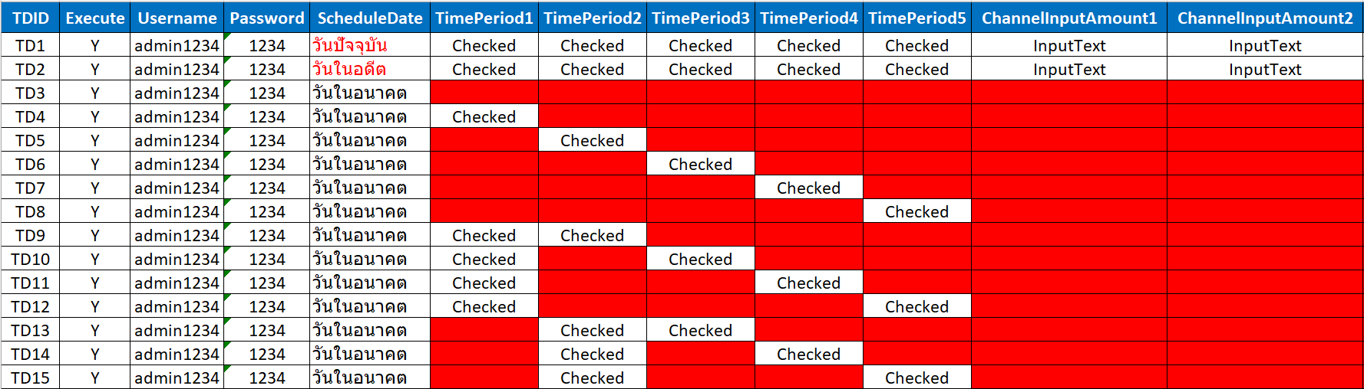
Test Data การทดสอบฟังก์ชัน Manage Schedule
Link Test Data

Slide 36
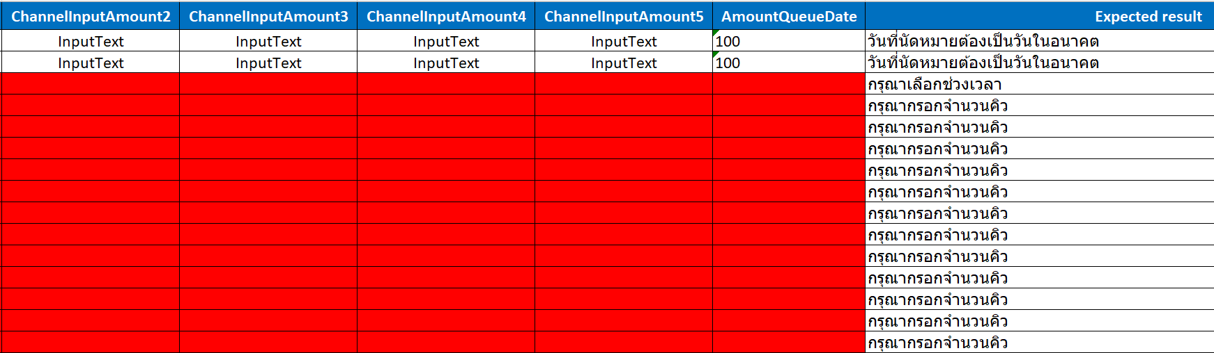
Test Data การทดสอบฟังก์ชัน Manage Schedule
Link Test Data

Slide 37
เจ้าหน้าที่ Admin
ผลลัพธ์การทดสอบ
Manage Schedule

Slide 38
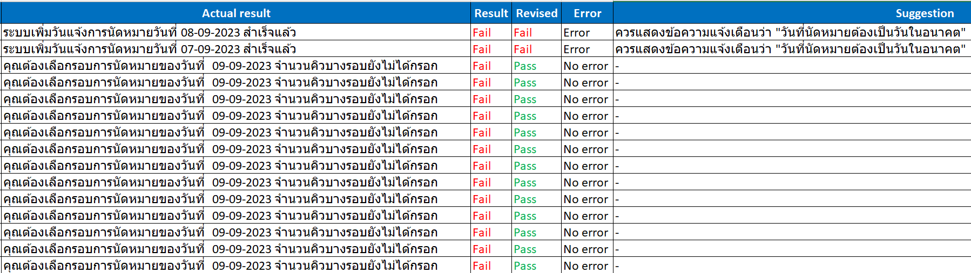
ผลลัพธ์การทดสอบฟังก์ชัน Manage Schedule
Link Test Result

Slide 39
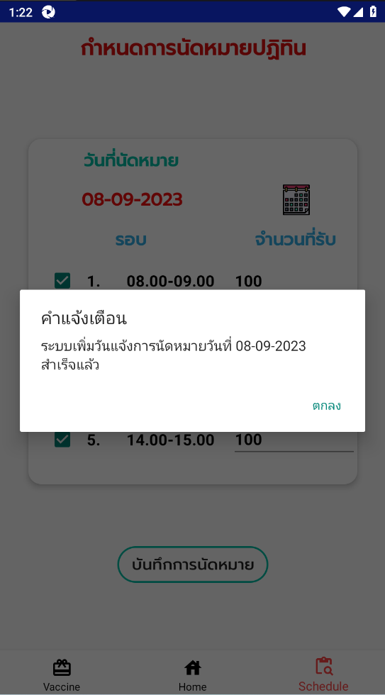
ตัวอย่างรูปภาพ Error

Slide 40
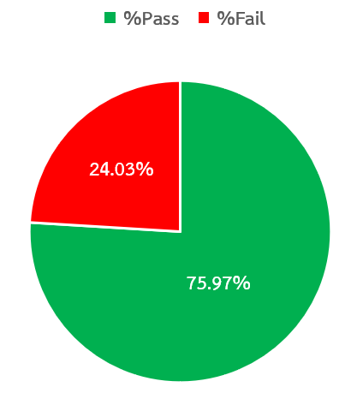
สรุปผลการทดสอบฟังก์ชัน Manage Schedule
โดยรวมสาเหตุ Fail เกิดจาก
- วันที่นัดหมายไม่ได้เช็คเงื่อนไขต้องเป็นวันในอนาคตเท่านั้น
- ถ้ามีช่วงเวลาที่กรอกข้อมูลถูกต้อง ระบบจะบันทึกสำเร็จ โดยที่ไม่เช็คช่วงเวลาอื่น
- ช่องกรอกจำนวนคิวไม่ได้เช็คเงื่อนไขต้องเป็นตัวเลขอารบิก ห้ามมีช่องว่าง ตัวอักษรหรือตัวอักษรพิเศษ และไม่ได้เช็คจำนวนคิวที่สามารถกรอกได้

Slide 41
เจ้าหน้าที่ Admin
หน้าจอการทดสอบ
Search Reservation Member

Slide 42
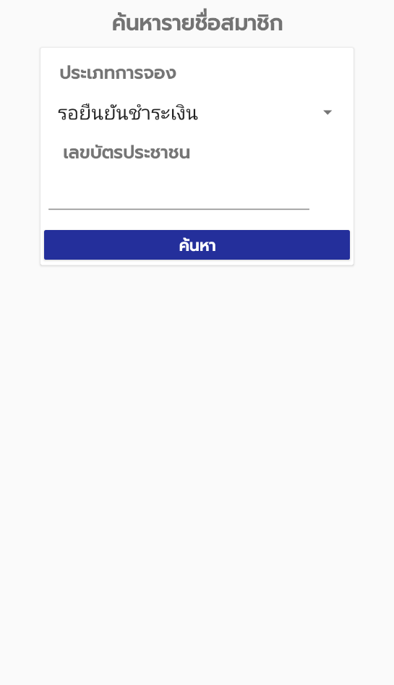
ความต้องการของระบบ (Requirements)
1. ต้องมีทั้งหมด 5 ประเภท ได้แก่ 1.รอยืนยันชำระเงิน 2.ชำระเงินเสร็จสิ้น 3.ยกเลิกการจอง 4.ทำการนัดหมายเรียบร้อยแล้ว 5.หมดเวลานัดหมาย
Test Case หน้าที่ 140

Slide 43
ความต้องการของระบบ (Requirements)
1. ห้ามเป็นค่าว่าง
2. ต้องเป็นเลขบัตรประชาชนที่มีข้อมูลการจอง
3. ต้องเป็นตัวเลขอารบิก เป็นเลขบัตรประชาชนที่ถูกต้อง และห้ามมีช่องว่าง ตัวอักษรหรือตัวอักษรพิเศษ
4. ต้องมีจำนวนตัวเลข 13 ตัวเลขเท่านั้น
Test Case หน้าที่ 141

Slide 44
เจ้าหน้าที่ Admin
ข้อมูลทดสอบ
Search Reservation Member

Slide 45
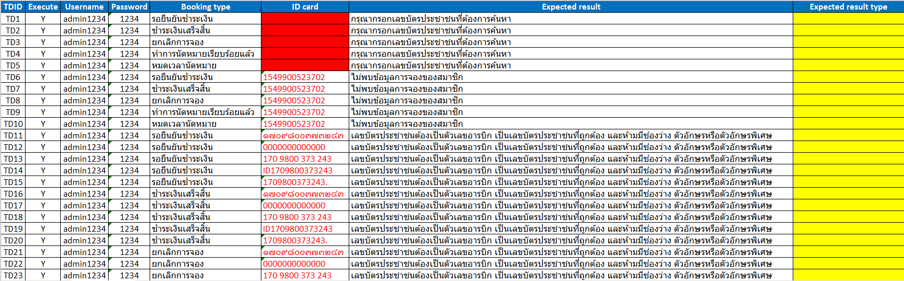
Test Data การทดสอบฟังก์ชัน Search Reservation Member
Link Test Data

Slide 46
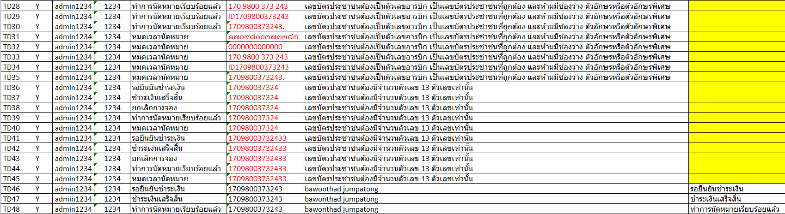
Test Data การทดสอบฟังก์ชัน Search Reservation Member
Link Test Data

Slide 47
เจ้าหน้าที่ Admin
ผลลัพธ์การทดสอบ
Search Reservation Member

Slide 48
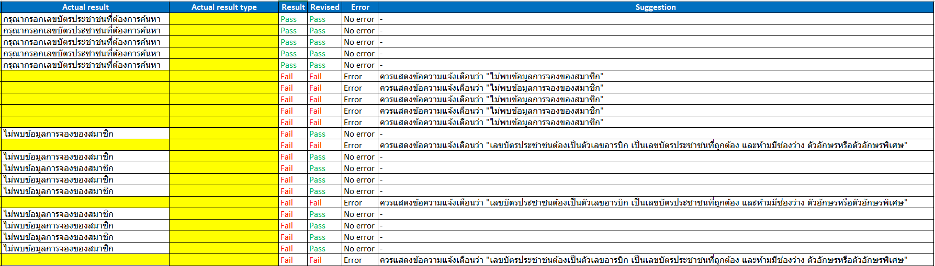
ผลลัพธ์การทดสอบฟังก์ชัน Search Reservation Member
Link Test Result

Slide 49
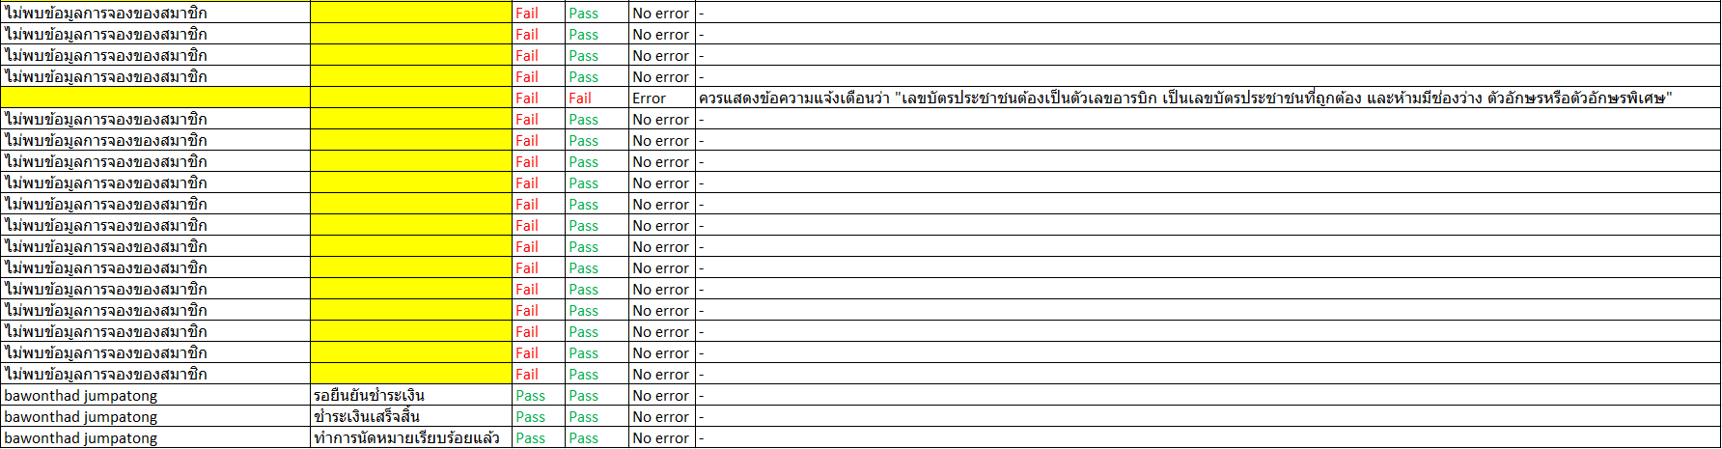
ผลลัพธ์การทดสอบฟังก์ชัน Search Reservation Member
Link Test Result

Slide 50
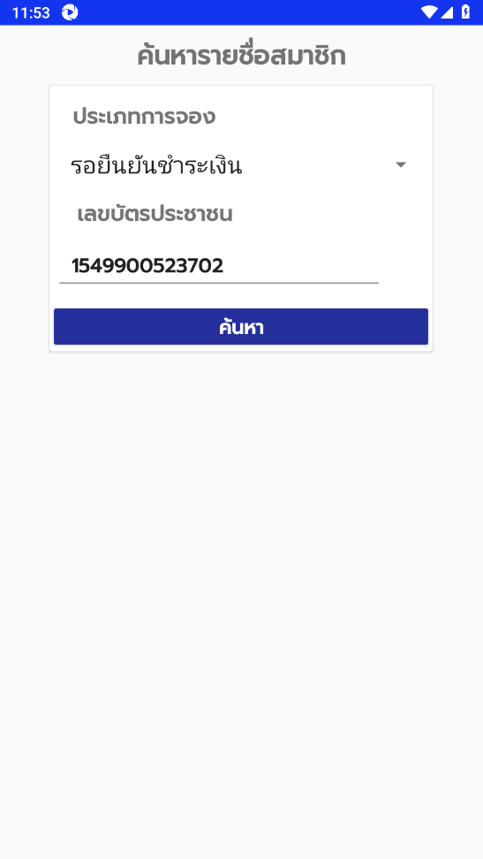
ตัวอย่างรูปภาพ Error

Slide 51
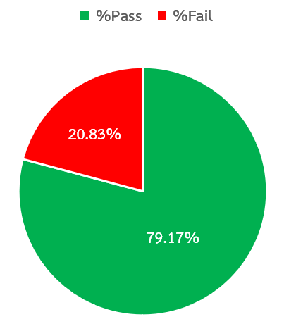
สรุปผลการทดสอบฟังก์ชัน Search Reservation Member
โดยรวมสาเหตุ Fail เกิดจาก
- ระบบไม่แสดงข้อความแจ้งเตือน

Slide 52
สรุปผลการทดสอบ

Slide 53
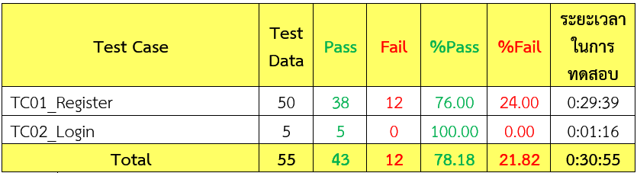
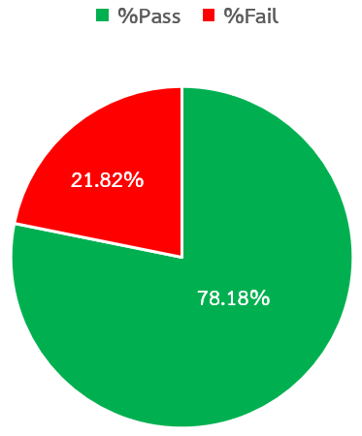
สรุปผลการทดสอบของผู้ใช้ทั่วไป (User)
Test Cas ที่ Fail มากที่สุดคือ TC01_Register
และสาเหตุ Fail โดยรวมเกิดจาก
- จำนวนตัวอักษรของช่องกรอกอีเมลไม่ได้เช็ค และเงื่อนไขจำนวนตัวอักษรของช่องชื่อ, นามสกุล และที่อยู่ ไม่ถูกต้อง
- ช่องกรอกที่อยู่ไม่ได้เช็คเงื่อนไขต้องเป็นภาษาไทยหรือ ภาษาอังกฤษ เป็นตัวเลขอารบิกหรือต้องเป็นตัวอักษรพิเศษ วงเล็บ ( ) ขีดกลาง - จุด . สแลช / หรือคอมม่า , เท่านั้น
- ช่องกรอกเลขบัตรประชาชนไม่ได้เช็คช่องว่าง และไม่ได้เช็คว่าเลขบัตรประชาชนที่กรอกเป็นรูปแบบที่ถูกต้องหรือไม่
- วันเกิดไม่ได้เช็คเงื่อนไขว่าต้องมีอายุอย่างน้อย 12 ปี
- อีเมลเป็นรูปแบบที่ถูกต้องแต่ระบบแจ้งว่าไม่ถูกต้อง

Slide 54
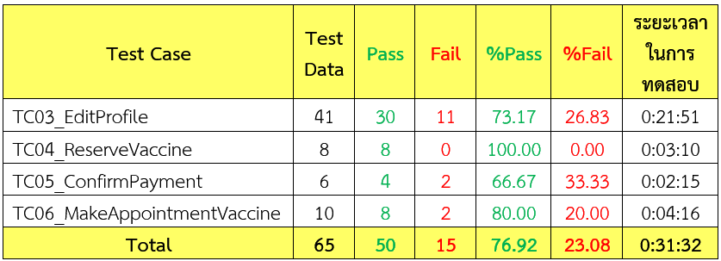
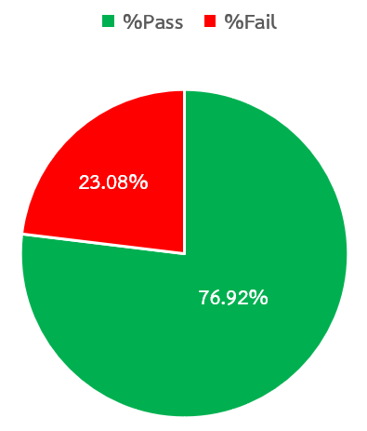
สรุปผลการทดสอบของสมาชิก (Member)
Test Cas ที่ Fail มากที่สุดคือ TC05_ConfirmPayment
และสาเหตุ Fail โดยรวมเกิดจาก
- ไม่ได้เช็คนามสกุล และขนาดของไฟล์ที่อัปโหลด

Slide 55
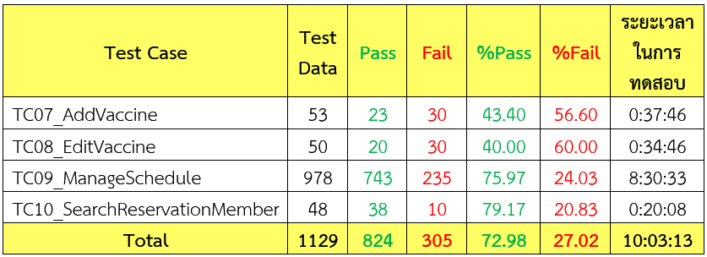
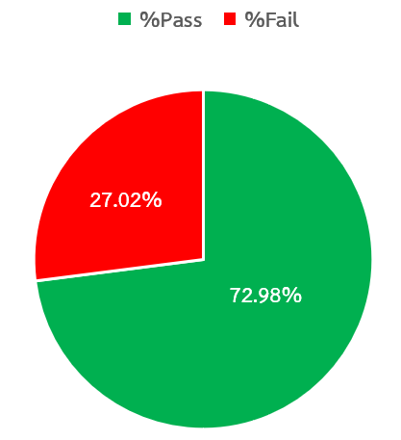
สรุปผลการทดสอบของผู้ดูแลระบบ (Admin)
Test Cas ที่ Fail มากที่สุดคือ TC08_EditVaccine
และสาเหตุ Fail โดยรวมเกิดจาก
- ช่องกรอกชื่อวัคซีน เงื่อนไขจำนวนตัวอักษรไม่ถูกต้อง และไม่สามารถกรอกภาษาไทยได้
- วันที่นำเข้าไม่ได้เช็คเงื่อนไขห้ามเป็นวันในอนาคต และต้องเป็นวันที่มากกว่าวันที่ผลิต และน้อยกว่าวันที่หมดอายุ
- วันที่ผลิตไม่ได้เช็คเงื่อนไขต้องเป็นวันในอดีต
- วันที่หมดอายุไม่ได้เช็คเงื่อนไขต้องเป็นวันในอนาคต
- ช่องกรอกจำนวนเข็ม และราคาไม่ได้เช็คค่าน้อยสุดและมากสุดที่สามารถกรอกได้
- ช่องกรอกชื่อบริษัทผู้ผลิต, ชื่อบริษัทผู้นำเข้า และเลขทะเบียนวัคซีน ไม่ได้เช็คเงื่อนไขต้องเป็นตัวอักษรภาษาอังกฤษ หรือเป็นตัวเลขอารบิกเท่านั้น
- ช่องกรอกรุ่นการผลิตไม่ได้เช็คเงื่อนไขต้องเป็นตัวอักษรภาษาอังกฤษ เป็นตัวเลขอารบิก และห้ามมีช่องว่าง

Slide 56
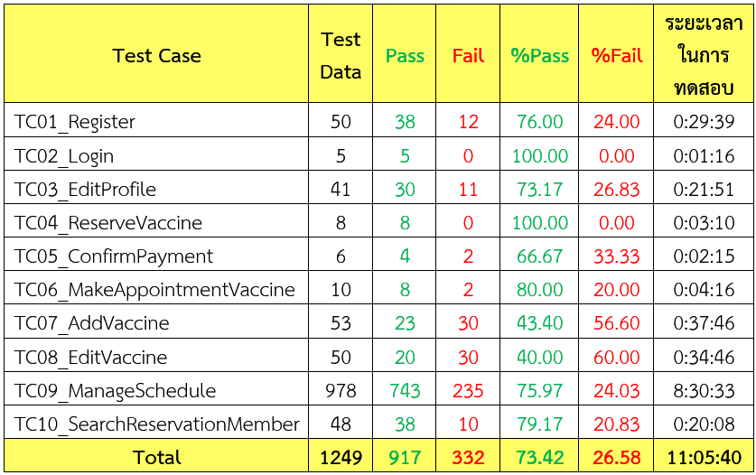
สรุปผลการทดสอบทั้งหมด

Slide 57
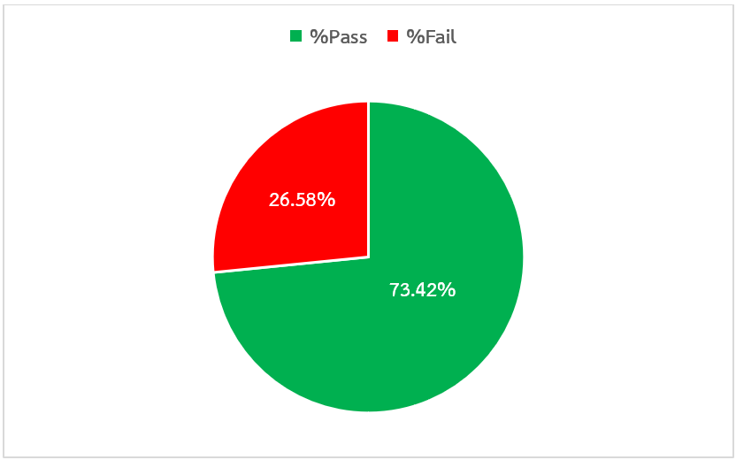
สรุปผลการทดสอบทั้งหมด

Slide 58



สรุปผลการทดสอบทั้งหมด
ยูสเคสที่ทำการทดสอบ
ข้อมูลการทดสอบจำนวน
เวลาที่ใช้ในการทดสอบ
10
ยูสเคส
1249
ชุด
11 ชั่วโมง
5 นาที
40 วินาที

Slide 59
ปัญหาที่พบเจอ
ระหว่างการทดสอบ

Slide 60
ปัญหาที่พบเจอระหว่างการทดสอบ
[TC06] Make Appointment Vaccine เมื่อทำการเปลี่ยนเดือน จะไม่แสดงวันที่มีคิวให้เลือกและถ้าเลือกวัน ครั้งแรกจะเด้งออกไปยังหน้าแจ้งนัดหมาย ครั้งที่สองจะขึ้นแอป หยุดการทำงาน

Slide 61
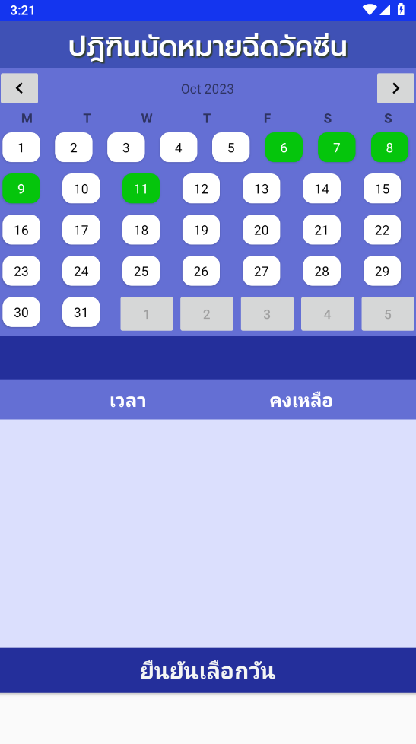
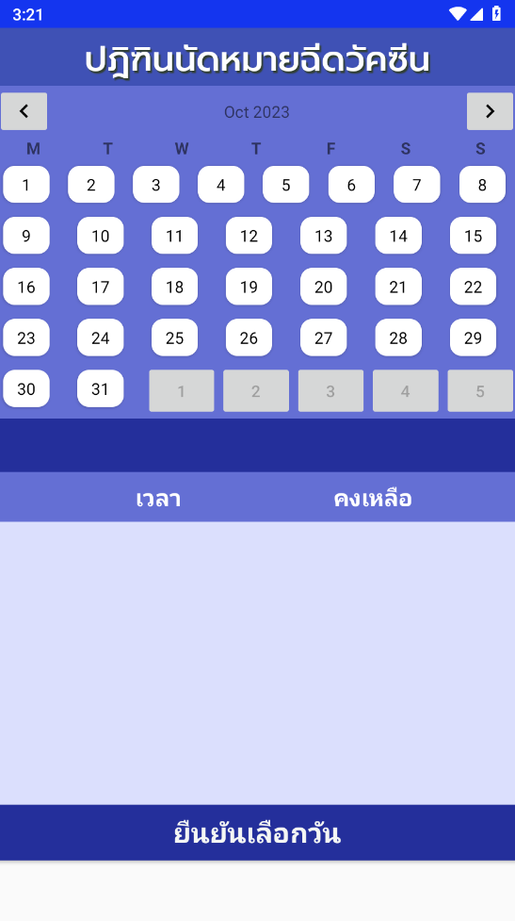
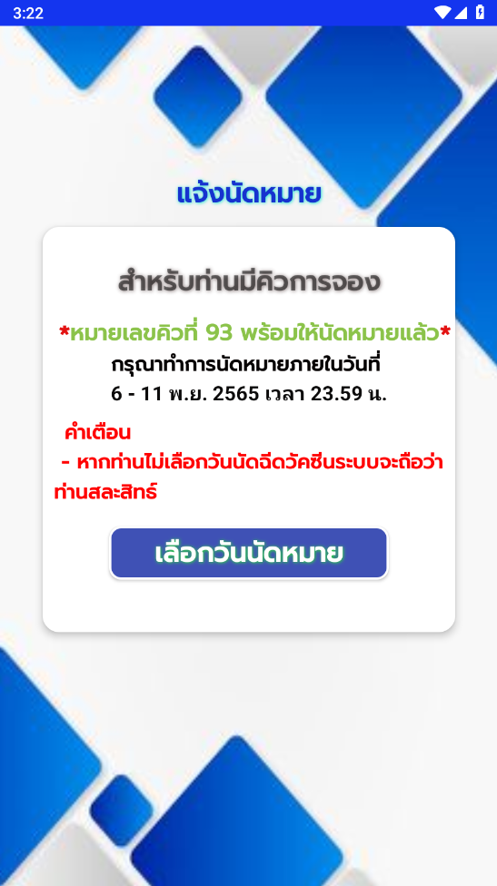
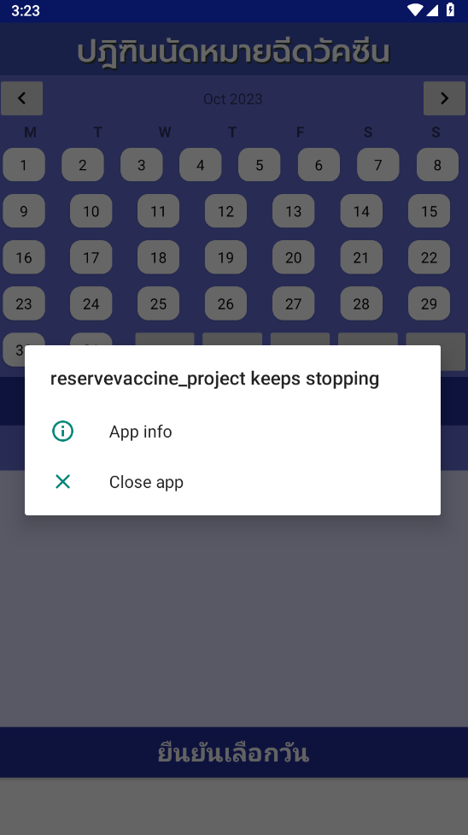
ตัวอย่างรูปภาพ Error
(ก่อนเปลี่ยนเดือน)
(หลังเปลี่ยนเดือน)
(เด้งออกไปยังหน้าแจ้งนัดหมาย)
(ขึ้นแอปหยุดการทำงาน)

Slide 62
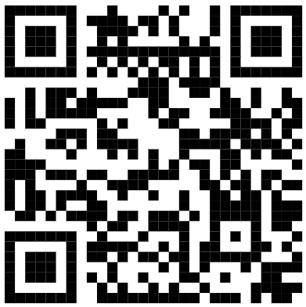
วิดีโอการทดสอบ
เวลาที่ใช้ในการทดสอบ
11 ชั่วโมง
5 นาที
40 วินาที
Link Video

Slide 63
เอกสารอ้างอิง (References)
นายรณฤทธิ์ เสนตา. (2565). เอกสารประกอบความต้องการของระบบแอปพลิเคชันสั่งจองวัคซีนเวอร์ชัน 5.0. สาขาวิชาเทคโนโลยีสารสนเทศ คณะวิทยาศาสตร์ มหาวิทยาลัยแม่โจ้.
Test Case หน้าที่ 161

Slide 64


